Slide 1

第二节 内环境稳态的重要性
学习目标
1.说明内环境稳态及其生理意义（重难点）。
2.简述稳态的调节机制。
3.关注内环境稳态与健康的关系。
4.尝试解释生物体维持pH稳定的机制。

Slide 2
问题探讨
血液生化六项检查化验单
项 目 |  | 测定值 | 单位 | 参考范围
丙氨酸氨基转移酶 | ALT | 17 | IU/L | 0～45
肌酐 | CRE | 1.9 | mg/dl | 0.5～1.5
尿素氮 | BUN | 14.6 | mg/dl | 6～23
血清葡萄糖 | GLU↑ | 223 | mg/dl | 60～110
甘油三脂 | TG↑ | 217 | mg/dl | 50～200
总胆固醇 | TCH | 179 | mg/dl | 150～220
讨论：
1.为什么血浆的生化指标能反映机体的健康状况？
2.每种成分的参考值（即正常值）都有一个变化范围，这说明什么？
3.从化验单上可以看出哪几种成分超出正常范围？这可能对人体造成什么不利影响？

Slide 3

体温的日变化规律调查结果
成员 | 上午 6h | 上午10h | 中午12h | 下午 2h | 傍晚 6h | 晚上 9h
母亲 | 37.0℃ | 37.0℃ | 37.3℃ | 37.4℃ | 37.2 ℃ | 37.1℃
父亲 | 36.8℃ | 36.8℃ | 37.1℃ | 37.3 ℃ | 37.1℃ | 36.9 ℃
自己 | 37.1 ℃ | 37.1 ℃ | 37.4 ℃ | 37.5 ℃ | 37.3 ℃ | 37.1 ℃
讨论：
1.同一个人在一日内的体温变化有何特点？
2.不同的人（年龄、性别不同）体温变化有何异同？
3.人体温的日变化与当地气温的日变化有何差异？

Slide 4
结 论
1.正常人的体温并不是一个固定值，而是一个温度范围，一般不超过1℃。而且，同一个人的体温随昼夜变化也不同。
2.不同年龄的人的体温有差异，一般年轻者高于年老者。
3.不同性别的人的体温也有差异，一般女子高于男子。
健康人的体温始终接近37 ℃，处于动态平衡中！

Slide 5
一、内环境的动态变化
稳态的定义：
正常机体通过调节作用，使各器官、系统协调活动，共同维持内环境的相对稳定状态。
稳态的特点：
（1）稳态不是恒定不变，而是相对恒定的一种动态变化；
（2）这种动态变化保持在一定范围内。
如在正常情况下：
    人的体温变化范围是36.5~37.5℃;
    血液的pH变化范围是7.35~7.45；
    血浆渗透压一般为770kPa(37℃时)；
    血糖正常水平为0.8~1.2g/L。

Slide 6
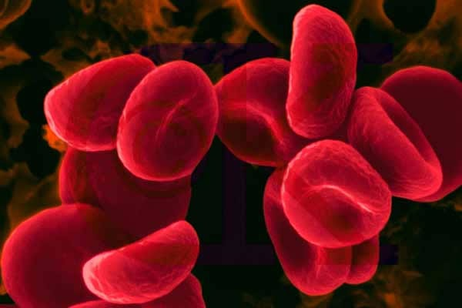
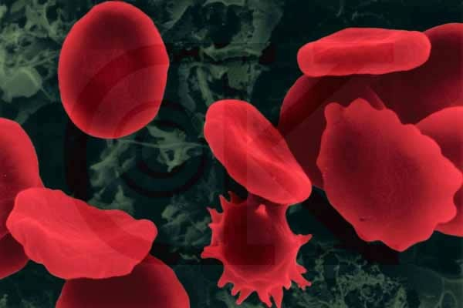
举例
内环境的渗透压是否也处于动态平衡中呢？请举例说明。
如：输液必须输生理盐水、多饮多尿、吃太咸就多喝水等。
吸水胀破
失水皱缩

Slide 7
例题：某人患急性肠炎引起腹泻，医生给予补充生理盐水，其首要目的是：
A 提供能量
B 供给营养
C 维持水分代谢的平衡
D 维持无机盐代谢的平衡
高温作业大量出汗呢？
首要是补盐

Slide 8
思考：机体如何维持内环境PH的相对稳定？

Slide 9
如：剧烈运动时血浆pH的调节：
乳酸＋NaHCO₃ 乳酸钠＋H₂CO₃
由肺将CO₂排出
H₂O＋CO₂
如：碳酸钠进入血液时血浆pH的调节：
Na₂CO₃ ＋ H₂CO₃ NaHCO₃
由肾脏排出

Slide 10
二、对稳态调节机制的认识
内环境稳态是怎样实现的呢？下面以内环境中的营养物质、代谢废物、O₂、CO₂等化学成分为例来分析。

Slide 11
体外
体内
体外
消化
系统
泌尿
系统
食物
（营养成分）
尿液
组织液
（含氮废物水）
细胞
呼吸
系统
氧气
淋巴
血浆
呼吸
系统
皮肤
CO₂和H₂O
汗液
（含氮废物水）
内环境

Slide 12
体
体
消
化
系
统
残渣
循
环
系
统
淋巴
食物
营养
物质
1
8
O₂
营养物质
6
组织
液
细
胞
血浆
3
代谢终产物CO₂
呼
吸
系
统
体内
9
O₂
7
气体
2
CO₂少量水
4
泌尿系统
尿液
10
其他代谢终产物
11
皮 肤
汗液
5
外
外

Slide 13
二、对稳态调节机制的认识
1.各个器官、系统协调一致地正常运行是维持内环境稳态的基础
  直接相关的系统：
  起调节作用的系统：
消化系统、呼吸系统、循环系统、泌尿系统
神经系统、内分泌系统、免疫系统

Slide 14
2.机体内各个器官、系统为什么能保持协调的机制
（1）贝尔纳推测：
（2）坎农的解释：
（3）目前公认的解释：
主要依赖于神经调节。
神经——体液共同调节。
神经—体液—免疫调节网络是机体维持稳态的主要调节机制。
3.人体维持稳态的调节能力是有一定限度的。

Slide 15
三．内环境稳态的重要意义
内环境稳态是机体进行正常生命活动的必要条件！
1.正常的血糖水平和血氧含量是供给机体所需能量的重要保障；
2.适宜的体温和pH是酶发挥催化作用的基本条件；
3.渗透压是维持组织细胞结构与功能的重要因素；
4.内环境中过多的代谢产物如尿素，二氧化碳等会使机体中毒。

Slide 16
稳态破坏
细胞代谢紊乱，并导致疾病
如：
血液中缺钙、磷，影响骨组织的钙化
成年人患骨质软化病、 儿童患佝偻病
血液中高钙
肌无力等疾病

Slide 17
练 习
1. 内环境的稳态是指( )
A 由于血液中缓冲物质的调节作用，使内环境维持在相对稳定的状态
B 内环境的温度、渗透压、各种化学物质的含量维持在一个相对稳定的状态
C 正常机体在神经系统、激素的作用下，通过各组织器官的协调活动，共同维持内环境的相对稳定状态
D 正常机体通过调节作用，使各器官、系统协调活动，功能维持内环境的相对稳定状态
D

Slide 18
2．稳态的生理意义是 （ ）
A．使体温维持相对恒定
B．使体液的PH保持相对稳定
C．使内环境的渗透压处于相对平衡
D．是机体进行正常生命活动的必要条件
D

Slide 19
3．高等动物和人的内环境必须保持相对稳定，下列各项生理活动中，与内环境的稳态没有直接关系的是（ ）
Ａ．通过汗和尿排泄废物
Ｂ．将食物残渣形成粪便排出体外
Ｃ．血液运输氧和废物
Ｄ．血液中CO₂增加，会使呼吸加快
B

Slide 20
4．下列各项中不属于影响稳态的因素是（ ）
A、温度 B、酶 C、PH D、渗透压
B

